Slide 1


Introduction to Python
Mentor: ….
Prepared in 2023

Slide 2


Nama Pengajar
Profile singkat atau pengalaman yang berhubungan dengan materi pelatihan.
Nama Pengajar
Link to Professional Platform:
https://www. ….
Jabatan - Asal Perusahaan

Slide 3

Table of Contents.
01
Pengenalan
tentang pemrograman & Python
02
Menjalankan Python di Komputer Lokal
Menginstal Python
Menjalankan script Python
03
Mengenal Google Colabs
Prepared in 2023

Slide 4

Pengenalan
tentang pemrograman & Python.
01

Slide 5

01 | Pengenalan
Konsep Pemrograman.
Pemrograman adalah proses membuat program komputer melalui penulisan kode-kode instruksi yang diterjemahkan oleh komputer untuk melakukan tugas-tugas tertentu.
Pemrograman sering digunakan untuk mengembangkan aplikasi, situs web, game, dan banyak lagi.

Slide 6
01 | Pengenalan
Bahasa Pemrograman.
Bahasa pemrograman adalah bahasa yang digunakan untuk menulis kode-kode instruksi dalam proses pemrograman.
Ada banyak bahasa pemrograman yang tersedia, seperti C++, Java, Python, dan lain-lain.
Masing-masing bahasa pemrograman memiliki sintaks dan struktur yang berbeda.

Slide 7
01 | Pengenalan
Python sebagai Bahasa Pemrograman.
Mudah dipelajari dan mudah digunakan
Bahasa scripting
Multiplatform
Open source
Bahasa pemrograman tingkat tinggi
Digunakan untuk mengembakan aplikasi, web, pengolahan data hingga Machine Learning

Slide 8

02
Menjalankan Python
di Komputer Lokal.

Slide 9

Menginstal Python.
2.1

Slide 10
02 | Menjalankan Python di Komputer Lokal
Tutorial Menginstal Python.
Tutorial install Python di Windows
Tutorial install Python di Unix (Linux or Mac)
Dapat diakses di dalam:
https://docs.google.com/document/d/1Ols298shV5TfcF9XQ3dU7fwiENjLNiU3/edit?usp=sharing&ouid=108423445086117617223&rtpof=true&sd=true

Slide 11
Menjalankan script Python.
2.2

Slide 12
02 | Menjalankan Python di Komputer Lokal
Apa saja yang harus dilakukan?
Membuat script program python
Menyimpan script program dalam bentuk file .py
Menggunakan perintah command prompt untuk menjalankan program

Slide 13
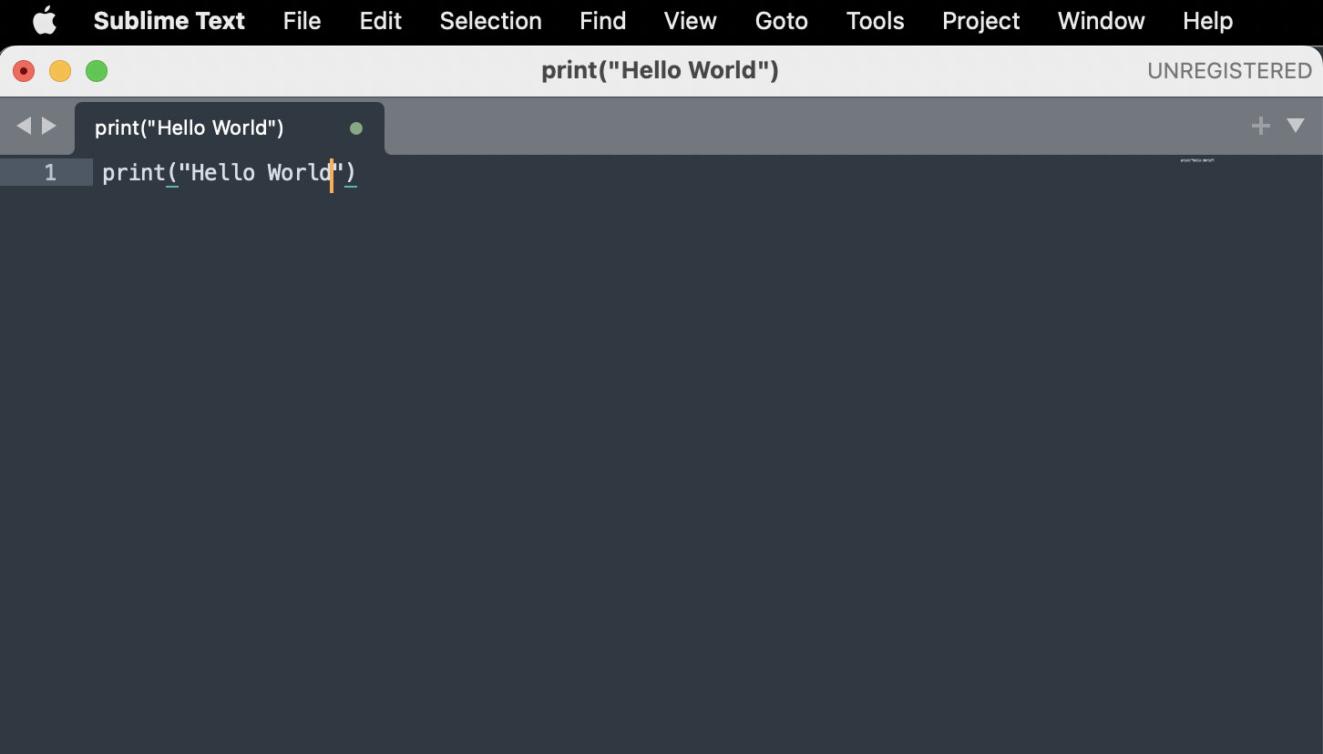
02 | Menjalankan Python di Komputer Lokal
Langkah 1:
Membuat script program Python.
Anda dapat menuliskan script program dengan menggunakan text editor (notepad,sublime, dll)

Slide 14
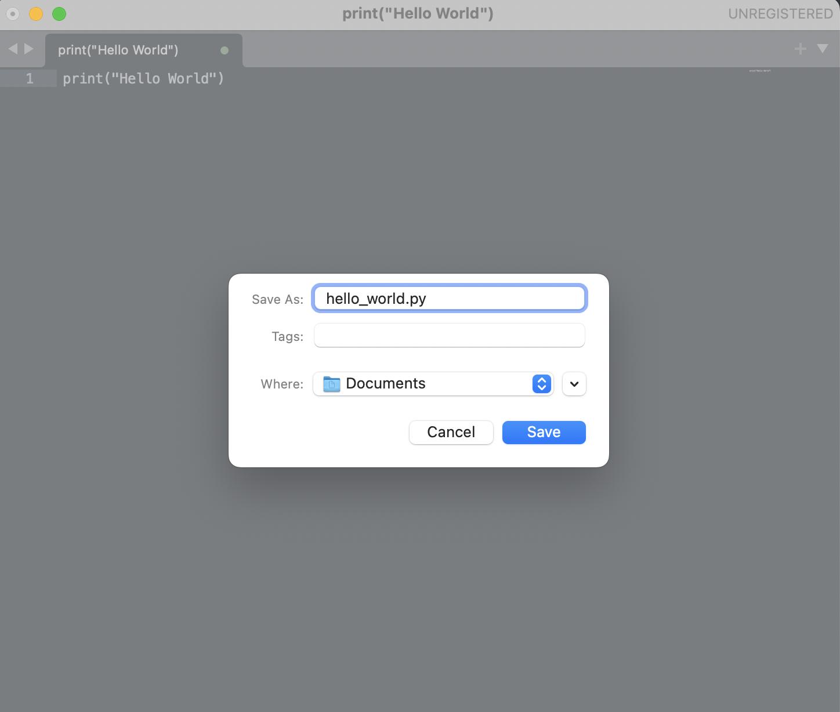
02 | Menjalankan Python di Komputer Lokal
Langkah 2:
Menyimpan file “.py” .
Simpan file dengan ekstensi “.py”

Slide 15
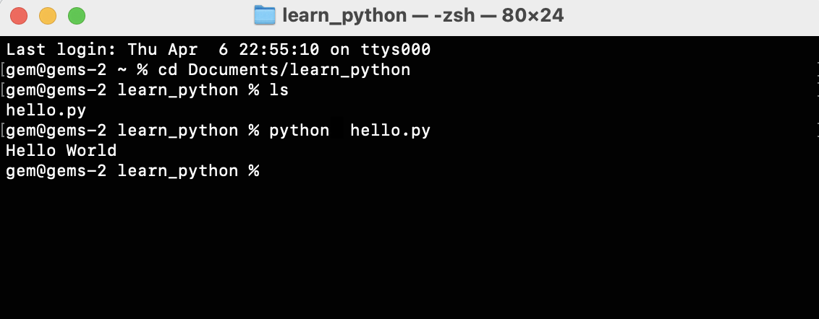
02 | Menjalankan Python di Komputer Lokal
Langkah 3:
Eksekusi file melalui terminal/command prompt.
Jalankan melalui terminal/command prompt dengan perintah seperti pada gambar contoh.

Slide 16

03
Mengenal
Google Colabs.

Slide 17
03 | Mengenal Google Colabs
Apa itu Google Colabs?
Google Colab merupakan platform yang dapat kita gunakan untuk menulis program Python dan menjalankannya secara online.

Slide 18
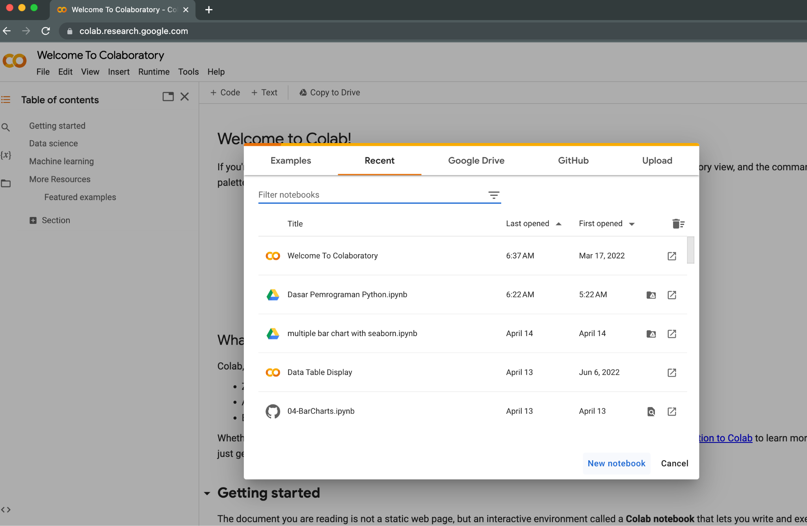
03 | Mengenal Google Colabs
Membuat Notebook Baru.

Slide 19
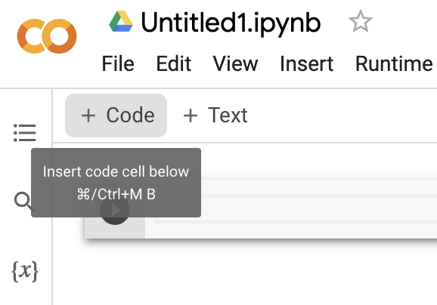
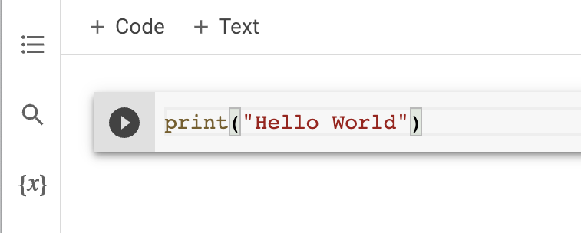
03 | Mengenal Google Colabs
Menuliskan baris Kode

Slide 20
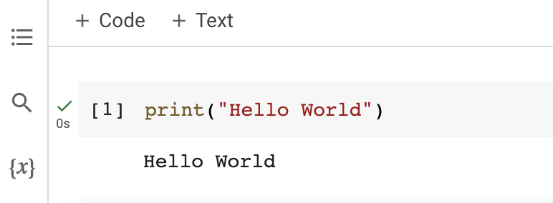
03 | Mengenal Google Colabs
Menjalankan blok Kode

Slide 21
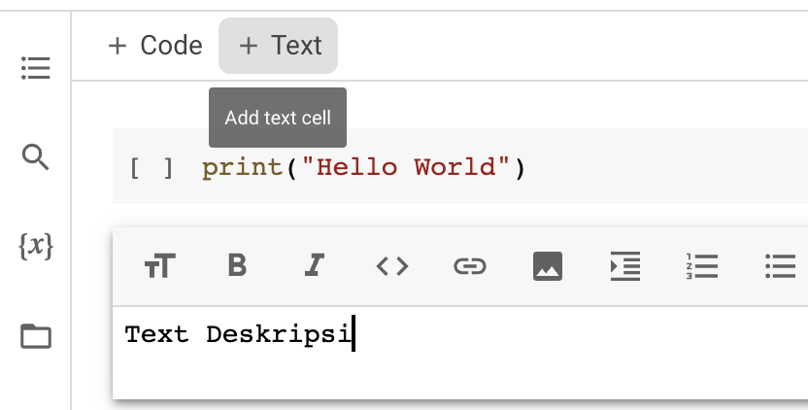
03 | Mengenal Google Colabs
Menyisipkan blok Text

Slide 22
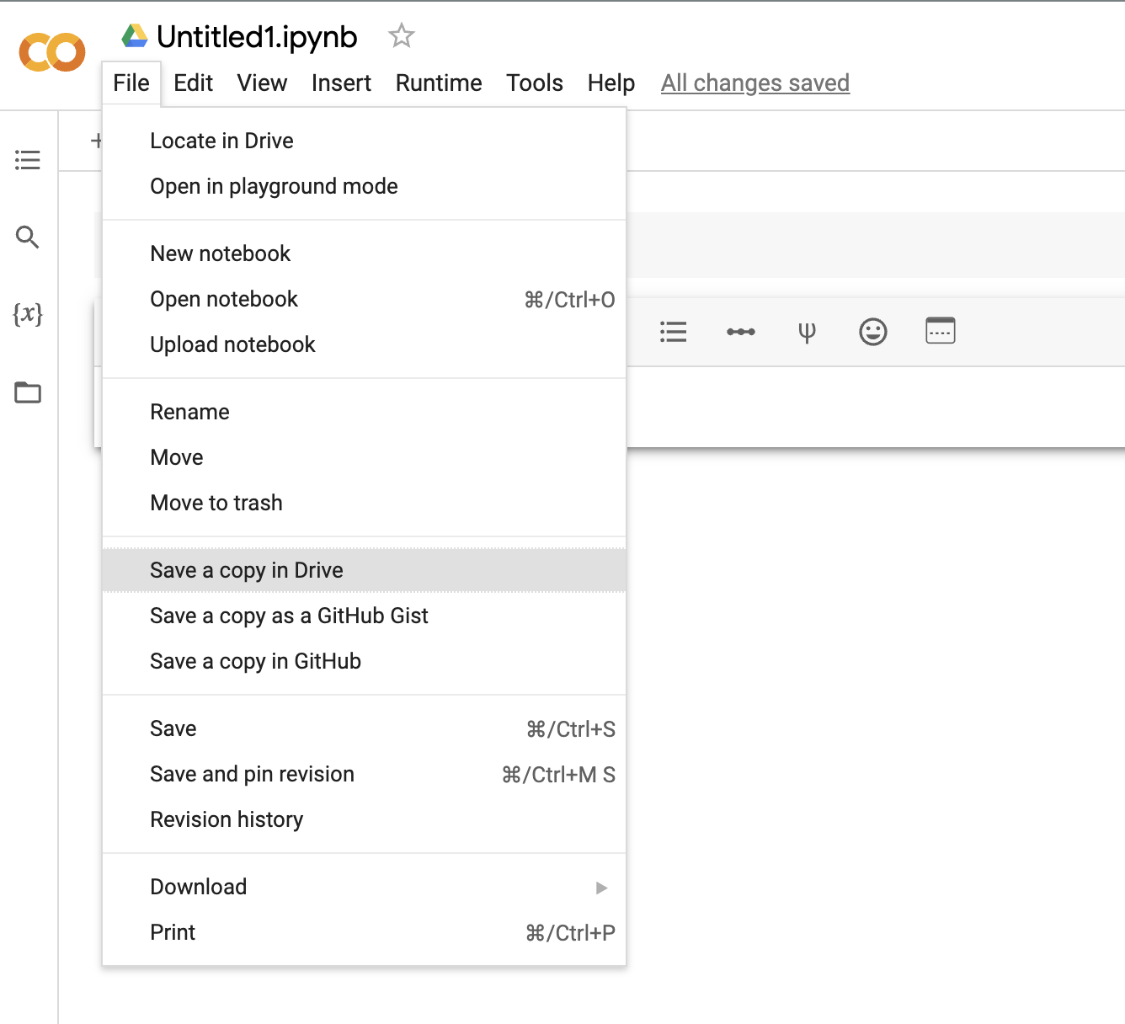
03 | Mengenal Google Colabs
Menyimpan Notebook

Slide 23
03 | Mengenal Google Colabs
Hands-on:
Akses Google Colabs.
Link: https://drive.google.com/file/d/1u3_9UYskxIMVkdYsbJVtyNotTMhqUXC1/view?usp=sharing

Slide 24

THANK YOU

